Slide 1
Chào mừng các em đến với

Slide 2
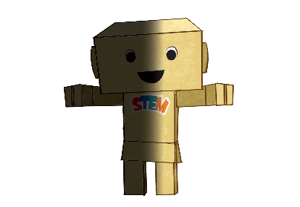
Mô Hình
ngày và đêm
Mô Hình
ngày và đêm
11
11

Slide 3
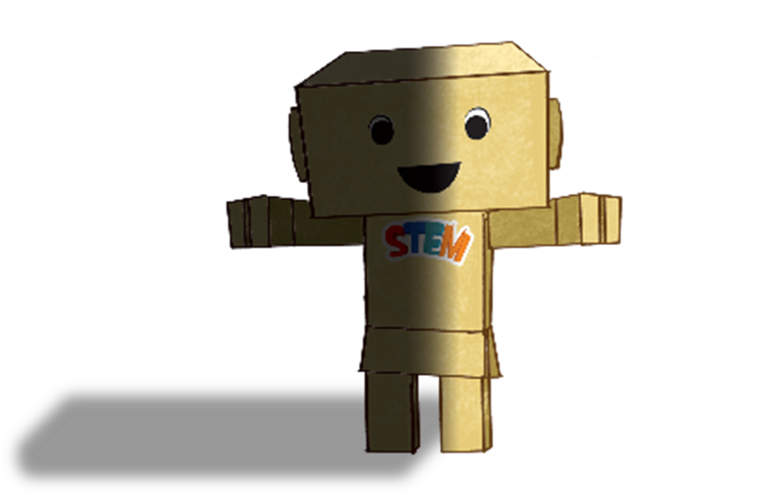

Slide 4
MỤC TIÊU
MỤC TIÊU
Sau bài học này, em sẽ:
Chỉ và nói được vị trí của Trái Đất trong hệ Mặt Trời (trên sơ đồ, tranh ảnh).
Chỉ được chiều chuyển động của Trái Đất quanh mình nó và quanh Mặt Trời (trên sơ đồ, mô hình).
Làm được mô hình để giải thích được hiện tượng ngày và đêm trên Trái Đất.
Thể hiện được sự tương phản của hình, khối trong mô hình.
Trưng bày, giới thiệu được sản phẩm.

Slide 6
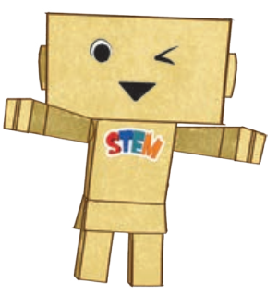
Câu chuyện STEM
Câu chuyện STEM
Các em hãy đọc
CÂU CHUYỆN STEM
ở trang 69.

Slide 8
Thử thách STEm
Thử thách STEM
Các em hãy đọc
THỬ THÁCH STEM
ở trang 70.

Slide 10
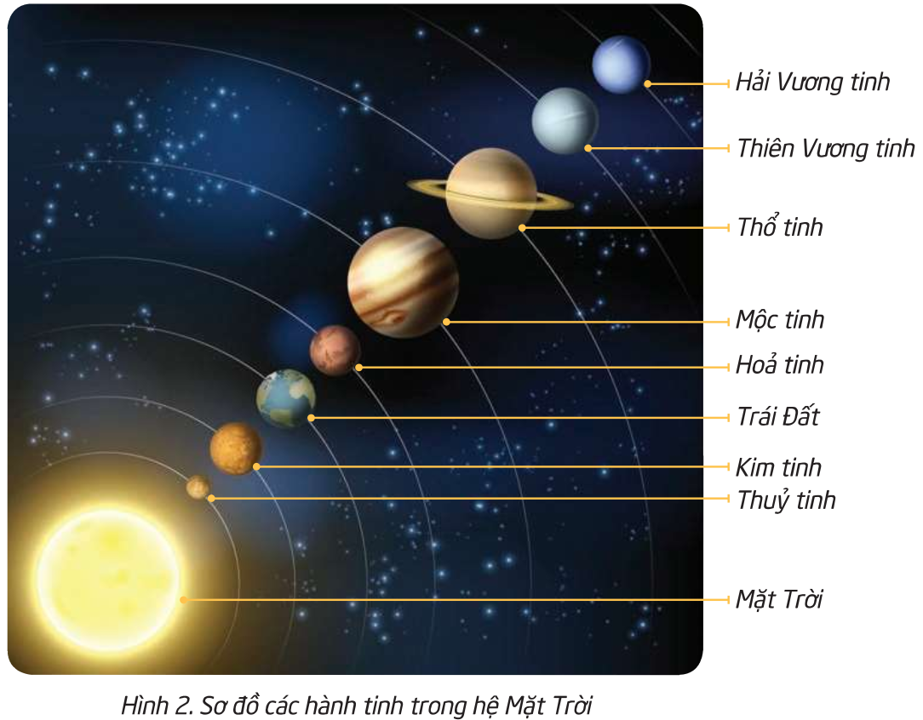
1. VỊ TRÍ CỦA TRÁI ĐẤT TRONG HỆ MẶT TRỜI
1. VỊ TRÍ CỦA TRÁI ĐẤT TRONG HỆ MẶT TRỜI
8
7
1. Có bao nhiêu hành tinh trong hệ Mặt Trời?
2. Khi di chuyển từ Mặt Trời ra xa dần, Trái Đất là hành tinh thứ mấy?
6
5
4
3
2
1

Slide 11
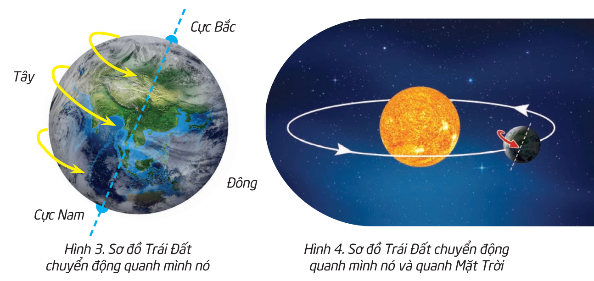
2. SỰ CHUYỂN ĐỘNG CỦA TRÁI ĐẤT
2. SỰ CHUYỂN ĐỘNG CỦA TRÁI ĐẤT
Quan sát hình và hoàn thành các nội dung còn trống ở trang 71.

Slide 12
3. Hiện tượng ngày và đêm
3. Hiện tượng ngày và đêm
Thí nghiệm 1
Các em hãy đọc và thực hiện theo hướng dẫn
ở trang 71.

Slide 13
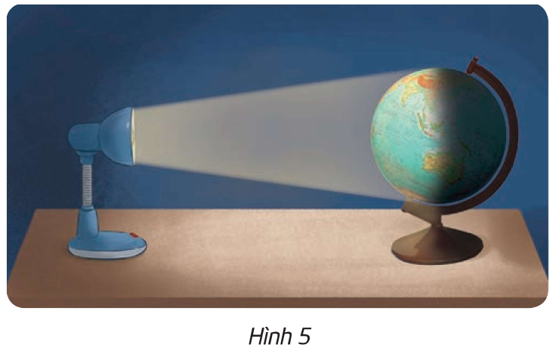
3. Hiện tượng ngày và đêm
3. Hiện tượng ngày và đêm
Toàn bộ bề mặt Trái Đất không được Mặt Trời chiếu sáng đồng thời.
Do Trái Đất có dạng hình cầu.

Slide 14
3. Hiện tượng ngày và đêm
3. Hiện tượng ngày và đêm
Thí nghiệm 2
Các em hãy đọc và thực hiện theo hướng dẫn
ở trang 72.

Slide 15
3. Hiện tượng ngày và đêm
3. Hiện tượng ngày và đêm
Ghi chú
Trái Đất có dạng hình cầu nên Mặt Trời không thể cùng lúc chiếu sáng mọi nơi trên Trái Đất.
Tại một nơi trên Trái Đất, khoảng thời gian được Mặt Trời chiếu sáng là ngày, khoảng thời gian không được Mặt Trời chiếu sáng là đêm. Ngày và đêm kế tiếp, liên tục nhau.

Slide 16
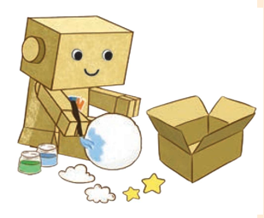

Slide 17
KIỂM TRA VẬT LIỆU VÀ DỤNG CỤ
KIỂM TRA VẬT LIỆU VÀ DỤNG CỤ

Slide 18
LÊN Ý TƯỞNG

Slide 19
Lên ý tưởng
Lên ý tưởng
Gồm các bộ phận nào?
Dùng vật liệu và dụng cụ gì?
“Trái Đất”, “Mặt Trời” ở vị trí nào trên mô hình?
Trang trí như thế nào để thể hiện bề mặt Trái Đất; bầu trời ngày và đêm?
Làm thế nào để “Trái Đất” có thể chuyển động quanh mình nó?
Cần thể hiện được các bộ phận của mô hình, có chỉ rõ vị trí, tên gọi của các bộ phận

Slide 20
PHÁC THẢO Ý TƯỞNG
PHÁC THẢO Ý TƯỞNG

Slide 21
TRÌNH BÀY Ý TƯỞNG
TRÌNH BÀY
Ý TƯỞNG

Slide 22
LỰA CHỌN VẬT LIỆU, DỤNG CỤ, THIẾT KẾ CHI TIẾT
LỰA CHỌN VẬT LIỆU, DỤNG CỤ, THIẾT KẾ CHI TIẾT
Dựa vào ý tưởng của nhóm, hoàn thành bảng từ cột (1) đến (5).

Slide 23
CHẾ TẠO SẢN PHẨM
CHẾ TẠO SẢN PHẨM
Thảo luận về cách dùng và hoàn thành cột 6.

Slide 24
CHẾ TẠO SẢN PHẨM
CHẾ TẠO SẢN PHẨM
Phân công nhiệm vụ trong nhóm theo bảng gợi ý.

Slide 25
Thử nghiệm, điều chỉnh và hoàn thiện
Thử nghiệm, điều chỉnh và hoàn thiện
Thử nghiệm bằng cách bật đèn pin, xoay “Trái Đất”
Đánh giá sản phẩm theo yêu cầu
Điều chỉnh, sửa chữa sản phẩm

Slide 26
BÌNH CHỌN
BÌNH CHỌN

Slide 28
NHẬN XÉT
NHẬN XÉT

Slide 29
CẢI TIẾN
SÁNG TẠO
CẢI TIẾN
SÁNG TẠO

Slide 31
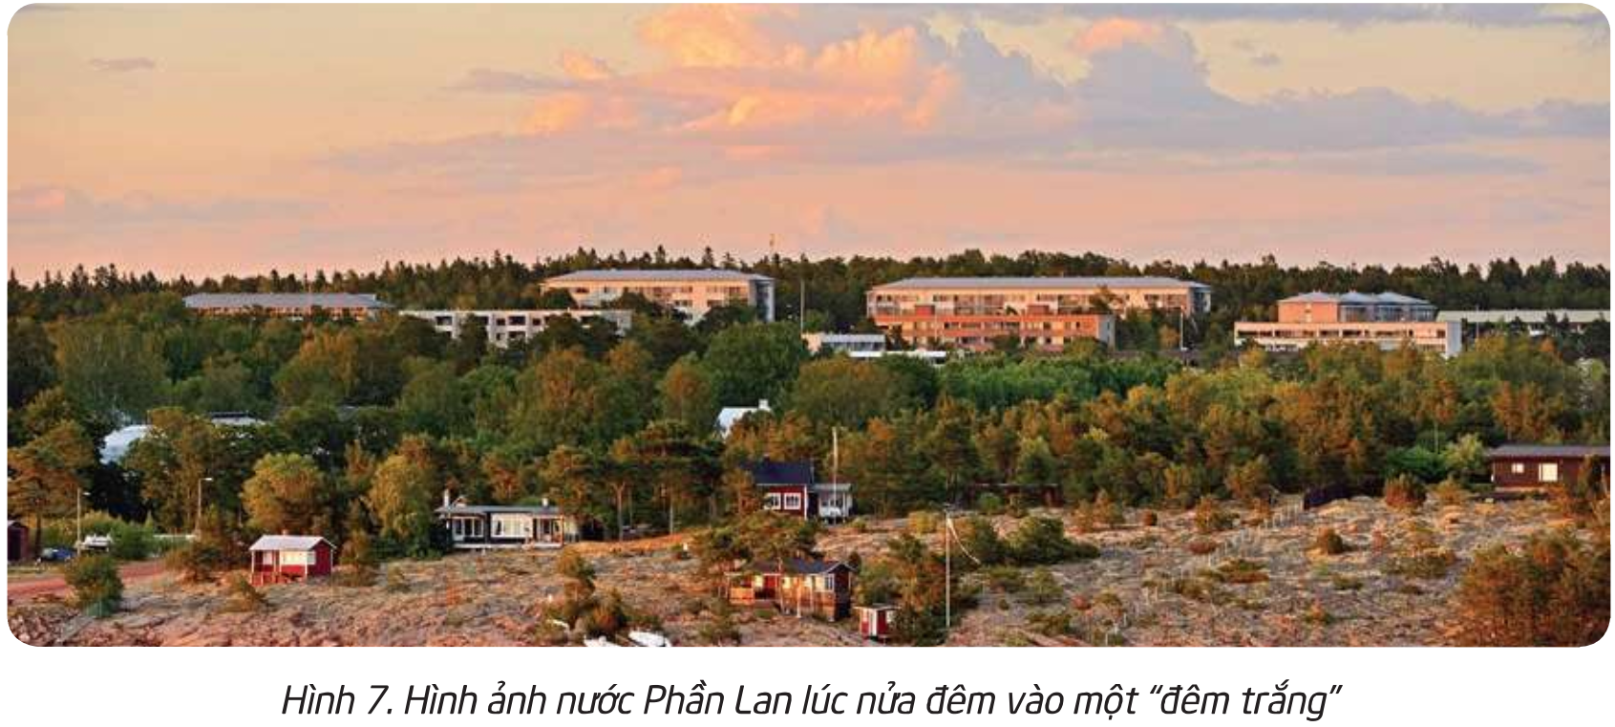
STEm và cuộc sống
STEM và cuộc sống

Slide 32
Cảm ơn các em đã tham gia học tích cực!

